Slide 1
高等数学（第六版）
高等数学（一）
主讲者：袁荣
手机：18719362095

Slide 2
教学形式以及考核方式
教学形式
教师讲授为主、学生自学讨论为辅
考核方式
考试
平时（30%）
学分5分，学时80
期末（70%）
全校统考

Slide 3
主要参考书
[美]克莱因. 古今数学思想. 牛津大学出版社, 1972（中译本: 北京大学数学系数学史翻译组译, 上海科学技术出版社, 1979~1981, 4卷本)
张奠宙. 20世纪数学经纬. 上海: 华东师范大学出版社, 2002
吴文俊主编. 世界著名数学家传记(上、下册). 北京: 科学出版社, 1995
程民德主编. 中国现代数学家传(5卷本). 南京: 江苏教育出版社, 1994-2002
高等数学.同济大学数学系编，高等教育出版社(第六版)
高等数学.曹广福 等编,高等教育出版社

Slide 4
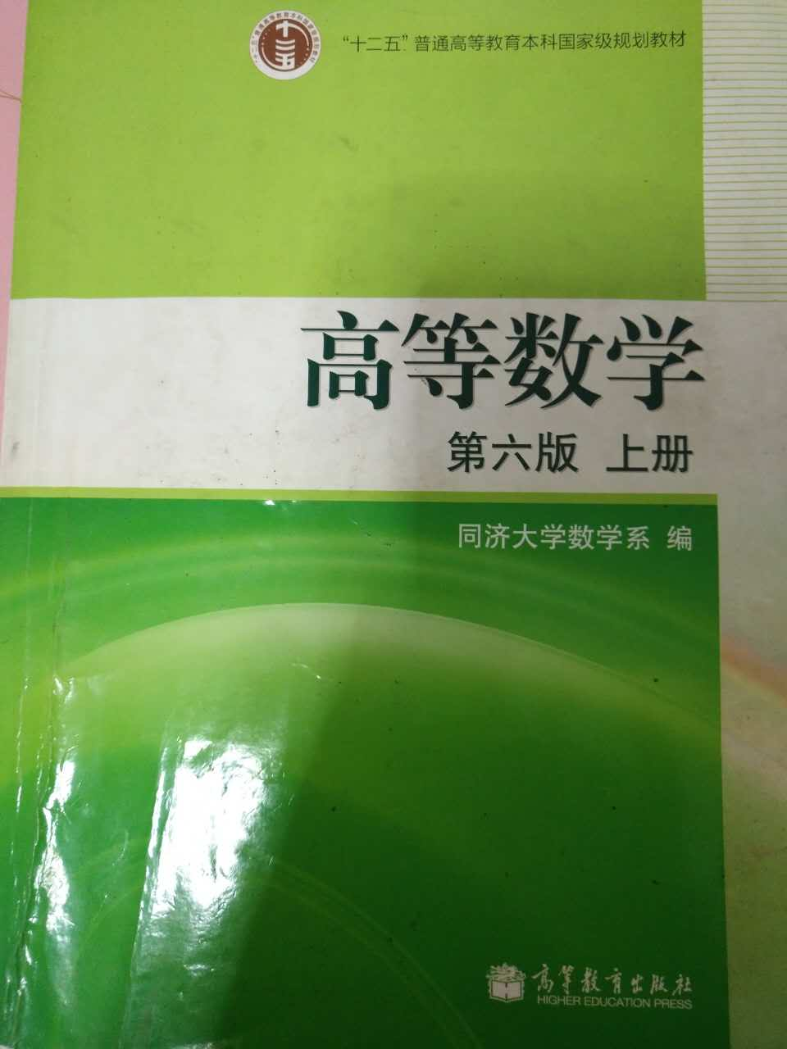
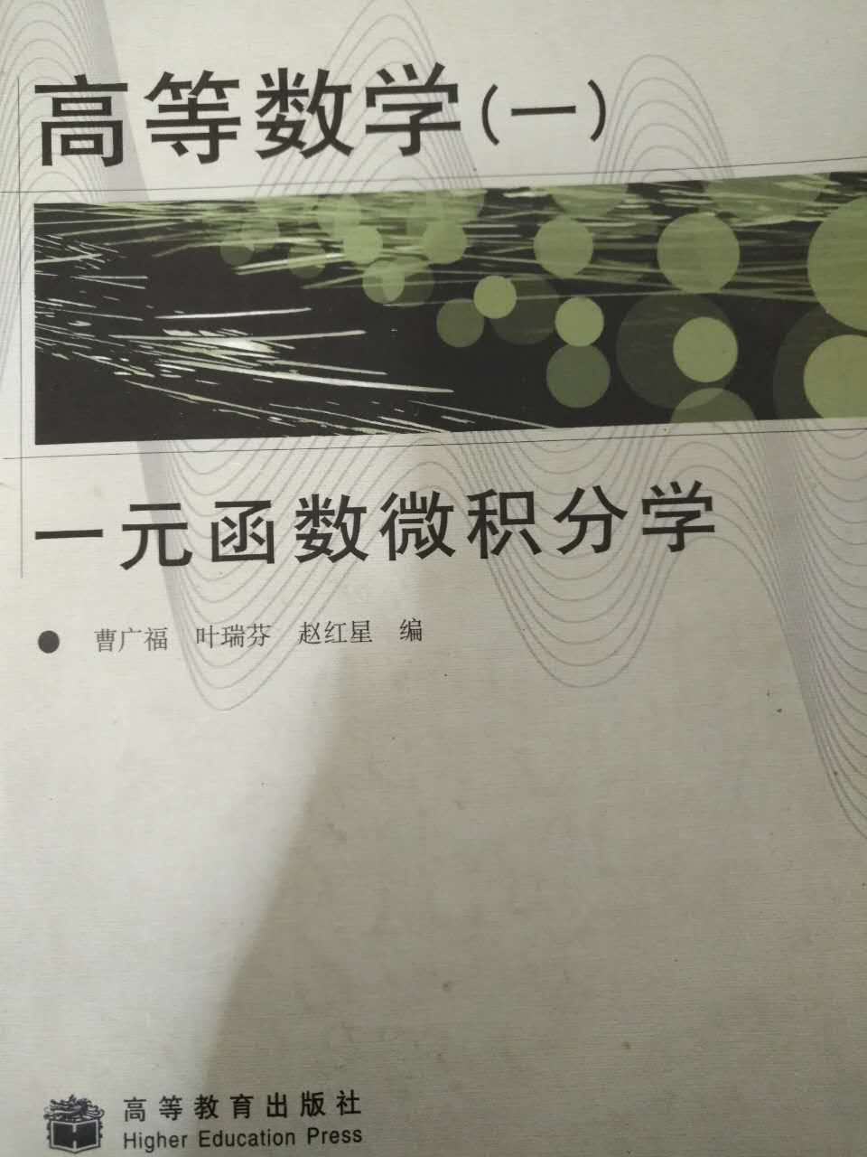
主要参考书

Slide 5
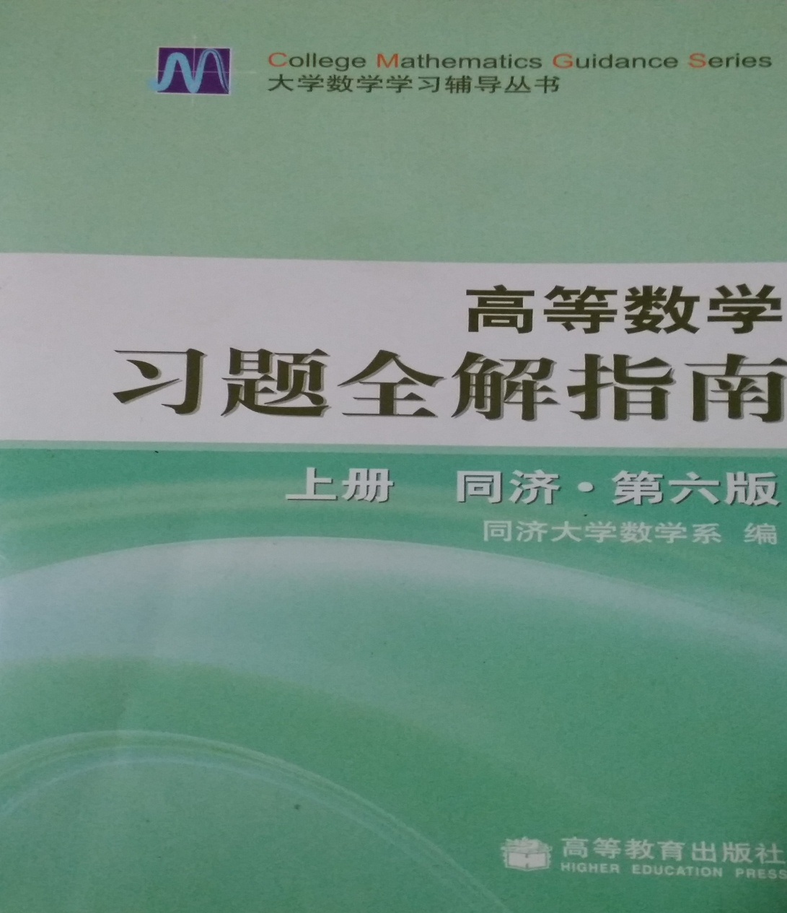
主要参考书

Slide 6
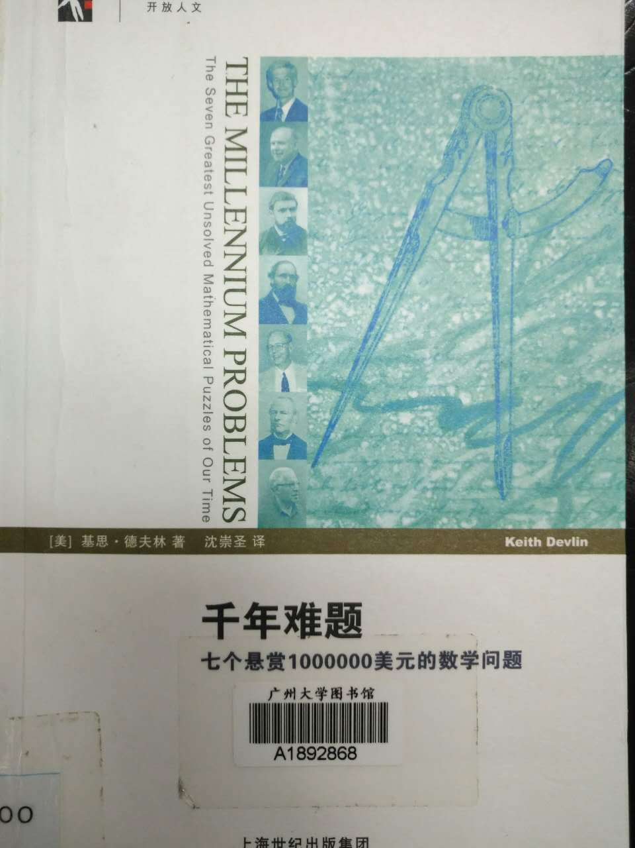
主要参考书

Slide 7
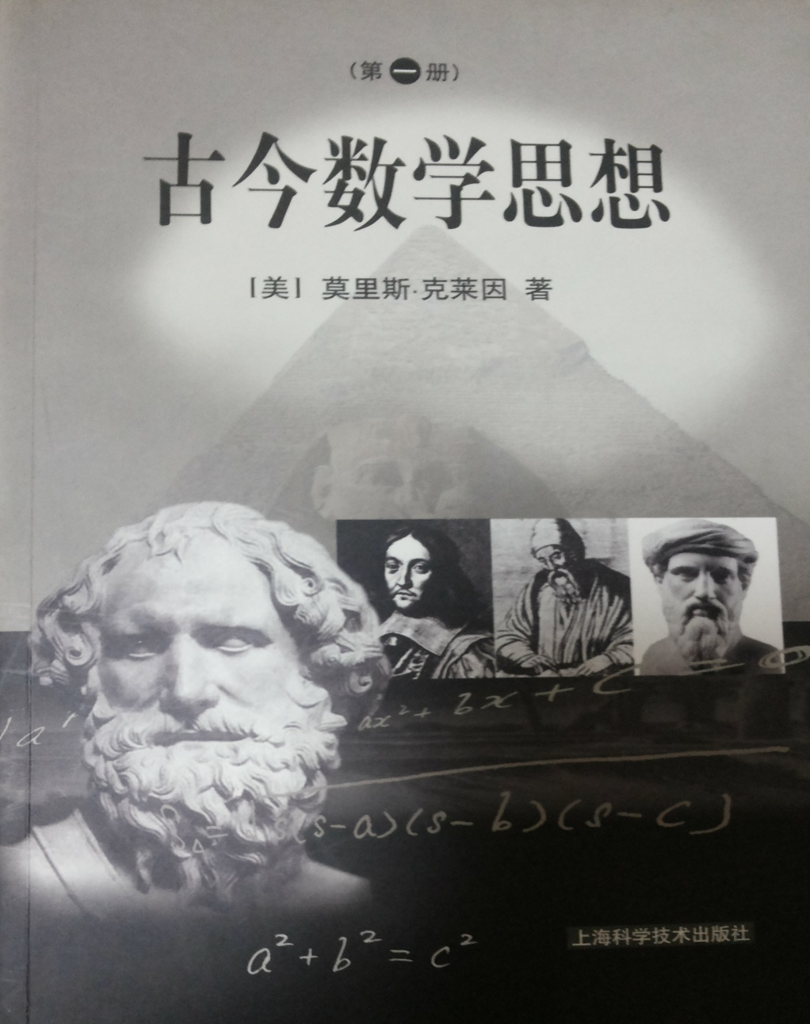
主要参考书

Slide 8
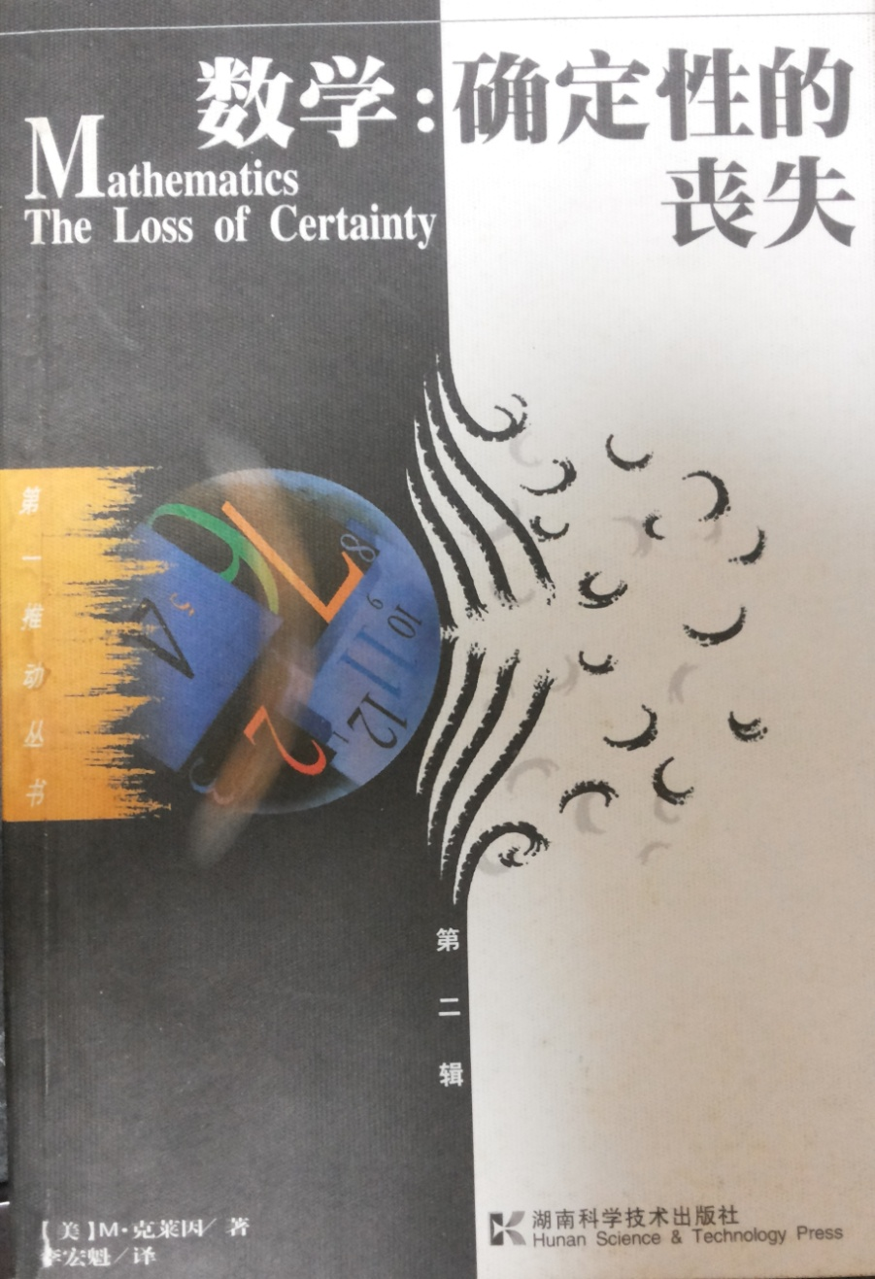
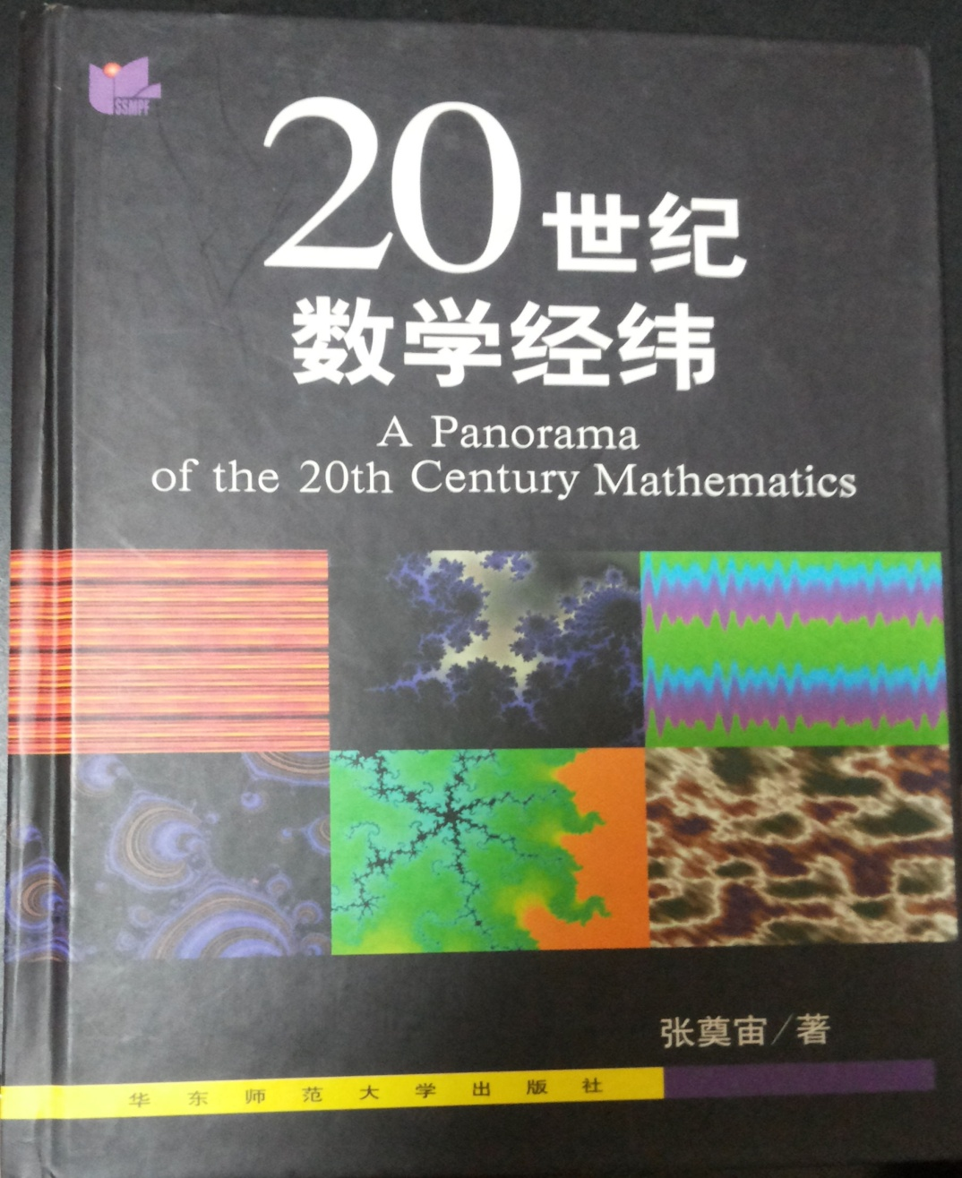
主要参考书

Slide 9
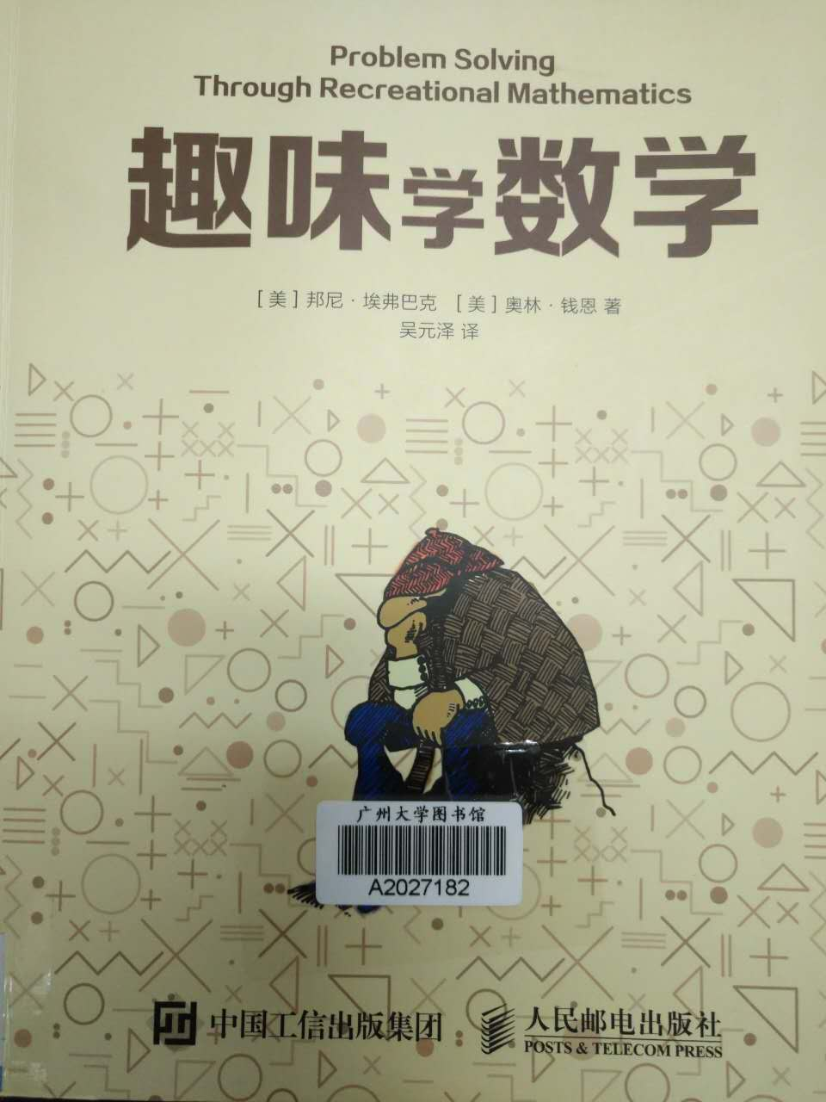
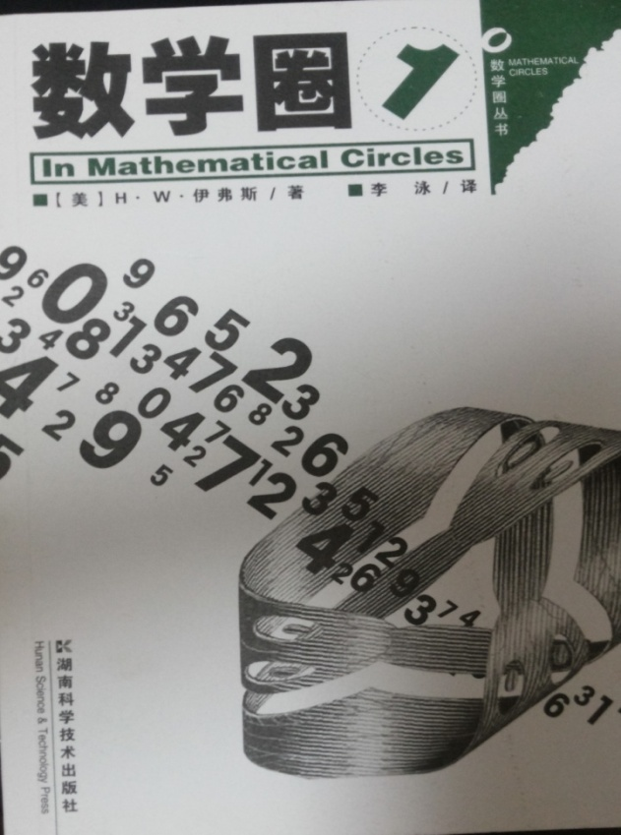
主要参考书

Slide 10
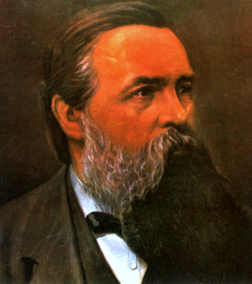
引 言
一、什么是高等数学 ?
初等数学
— 研究对象为常量,
以静止观点研究问题.
高等数学
— 研究对象为变量,
运动和辩证法进入了数学.
数学中的转折点是笛卡儿的变数.
有了变数 , 运动进入了数学,
有了变数，辩证法进入了数学 ,
有了变数 , 微分和积分也就立刻成
为必要的了,而它们也就立刻产生.
恩格斯
Notes:
运行时, 点击 “笛卡儿“ , 或按钮”笛卡儿” , 可显示笛卡儿生平见解(这是自定义放映, 放映完毕自动返回)

Slide 11
主要内容
1. 分析基础: 函数 , 极限, 连续
2. 微积分学: 一元微积分
(上册)
多元微积分
(下册)
3. 向量代数与空间解析几何
4. 无穷级数
5. 常微分方程

Slide 12
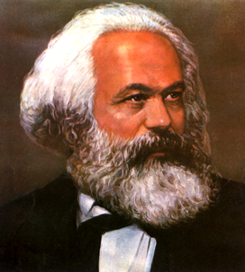
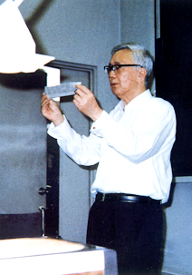
二、如何学习高等数学 ?
1. 认识高等数学的重要性, 培养浓厚的学习兴趣.
一门科学, 只有当它成功地运用数学时,
才能达到真正完善的地步 .
马克思
要辨证而又唯物地了解自然 ,
就必须熟悉数学.
2. 学数学最好的方式是做数学.
恩格斯
聪明在于学习 , 天才在于积累 .
学而优则用 , 学而优则创 .
华罗庚
由薄到厚 , 由厚到薄 .
Notes:
运行时, 点击华罗庚照片, 可显示华罗庚简介(这是自定义放映, 放映完毕自动返回)

Slide 13
学习建议
上课认真听讲，课后复习做作业，并预习
广泛涉猎，深入阅读，增强兴趣
结合教师推荐的教材和数学史等参考资料泛读，了解国内外数学的发展状况
作业和答疑
作业: 按时交
答疑时间：每周一到周四晚上7点到八点半
地点：文清305

Slide 14
第一章 函数与极限
第一章
高等数学中几乎所有的概念都离不开极限，因此极限概念是高等数学的重要概念，极限理论是高等数学的基础理论，极限是高等数学的精华所在，是高等数学的灵魂。因此很好地理解极限概念是学习好微积分的关键，同时也是从初等数学迈入高等数学的一个重要阶梯。
极限是研究在指定的过程中某变量的变化趋势，这
里所讲的变化趋势有其明确的含义：不管所指定的变
化过程多么复杂，我们所关心的仅仅是变量变化的终
极目标，若这个终极目标存在，就称之为变量的极限
第一章我们首先介绍极限理论的基本概念、运算和性
质，然后讨论函数的连续性

Slide 15
一、基本概念
1.集合:
具有某种特定性质的事物的总体.
组成这个集合的事物称为该集合的元素.
有限集
无限集
数集分类:
N----自然数集
Z----整数集
Q----有理数集
R----实数集

Slide 16
数集间的关系:
例如
不含任何元素的集合称为空集.
例如,
规定
空集为任何集合的子集.
2.区间:
是指介于某两个实数之间的全体实数.这两个实数叫做区间的端点.

Slide 17
称为开区间,
称为闭区间,
称为半开区间,
称为半开区间,
有限区间

Slide 18
无限区间
区间长度的定义:
两端点间的距离(线段的长度)称为区间的长度.
3.邻域:

Slide 20
希腊字母读音表
1 Α α alpha a:lf 阿尔法
2 Β β beta bet 贝塔
3 Γ γ gamma ga:m 伽马
4 Δ δ delta delt 德尔塔
5 Ε ε epsilon ep`silon 伊普西龙
6 Ζ ζ zeta zat 截塔
7 Η η eta eit 艾塔
8 Θ θ theta θit 西塔
9 Ι ι iota aiot 约塔
10 Κ κ kappa kap 卡帕
11 ∧ λ lambda lambd 兰布达
12 Μ μ mu mju 缪

Slide 21
13 Ν ν nu nju 纽
14 Ξ ξ xi ksi 克西
15 Ο ο omicron omik`ron 奥密克戎
16 ∏ π pi pai 派
17 Ρ ρ rho rou 肉
18 ∑ σ sigma `sigma 西格马
19 Τ τ tau tau 套
20 Υ υ upsilon ju:p`sailon 宇普西龙
21 Φ φ phi fai 佛爱
22 Χ χ chi phai 西
23 Ψ ψ psi psai 普西
24 Ω ω omega o`miga 欧米伽

Slide 22
二、函数概念
定义 设x和y是两个变量，D是一个给定的数集，
若对于x ∈ D，变量y按照确定的法则总有
确定的数值和它对应，则称y是x的函数
记作
因变量
自变量

Slide 23
函数的两要素:
定义域与对应法则.
自变量
对应法则f
因变量
约定: 定义域是自变量所能取的使算式有意义的一切实数值的集合.

Slide 24
几个特殊的函数举例
y
(1) 符号函数
1
o
x
-1
y
4 3 2 1
(2) 取整函数 y=[x]
[x]表示不超过x的最大整数
o
x
-4 -3 -2 -1
1 2 3 4 5
-1
-2
-3
阶梯曲线
-4

Slide 25
(3) 狄利克雷函数
y
1
•
x
o
无理数点
有理数点
(4) 取最值函数
y
y
x
x
o
o

Slide 26
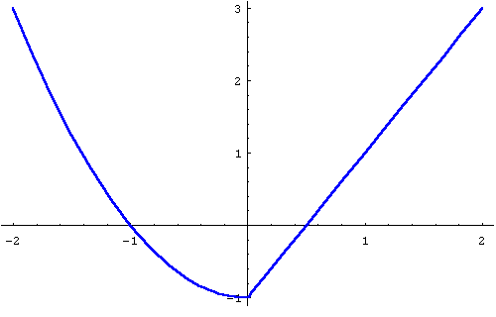
(5)绝对值函数
y
o
x
定义域R
值域
对应法则用不同的
在自变量的不同变化范围中,
式子来表示的函数,称为分段函数.

Slide 27
例2
解
故

Slide 28
三、函数的特性
1．函数的有界性:
y
y
M
M
y=f(x)
x
o
o
x
X
X
有界
无界
-M
-M

Slide 29
2．函数的单调性:
y
o
x

Slide 30
y
o
x

Slide 31
3．函数的奇偶性:
y
-x
o
x
x
偶函数

Slide 32
y
-x
o
x
x
奇函数

Slide 33
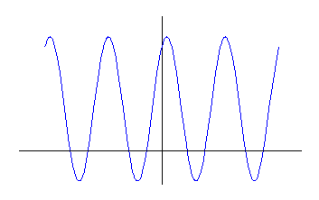
4．函数的周期性:
（通常说周期函数的周期是指其最小正周期）.
德国医生发现，人的体力(23天),情绪(28天),智力
(33天)都是周期变化的.

Slide 34
四、反函数
W
D

Slide 35
直接函数与反函数的图形关于直线 对称.

